Slide 1

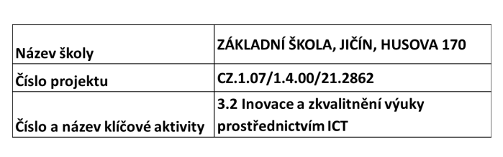
Název DUM: VY_32_INOVACE_XVI_1_16_Les
Šablona číslo : XVI Sada číslo: 1 Pořadové číslo DUM: 16
Autor: Mgr.Lenka Dědečková

Slide 2
Anotace: Výklad učiva o ekosystému les. Typické znaky ekosystému les, rostliny a živočichové lesa. Opakování a upevňování učiva lesních bylinách, keřích a stromech, lesních zvířatech. Poznávání vybraných rostlin a živočichů.
Očekávaný výstup: Žák umí vysvětlit typické znaky lesa. Zná lesní patra, pozná mech, lišejník, byliny, keře a stromy. Žák se snaží rozpoznat a pojmenovat některé vybrané rostliny s živočichy. Dokáže odpovědět na jednoduché otázky na téma les.
Druh učebního materiálu: interaktivní
Typická věková skupina: 9-11 let
Klíčová slova: lesní rostliny a živočichové
Pomůcky a materiál: interaktivní tabule
Potřebný čas pro výuku DUM: 40 min
Metodické zhodnocení a popis práce s digitálním učebním
materiálem: Žáci pracovali podle pokynů, procvičovali a upevňovali
poznatky o tématu dle svých schopností prostřednictvím interaktivní tabule.

Slide 3
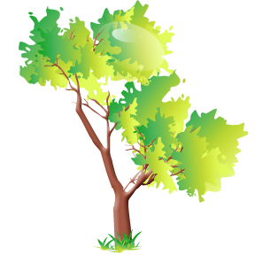
EKOSYSTÉM LES

Slide 4
POJEM EKOSYSTÉM
EKOSYSTÉM LES
JE SPOLEČENSTVO ROSTLIN
A ŽIVOČICHŮ NA SOBĚ
ZÁVISLÝCH ŽIJÍCÍCH V LESE
A JEHO BLÍZKOSTI

Slide 5
TYPICKÉ ZNAKY
ROZDÍLNÉ NÁROKY NA MNOŽSTV Í
SVĚTLA
DOSTATEK SRÁŽEK
VÝŠKOVÁ ROSTLINNÁ PATRA
ROZLEHLÁ ZALESNĚNÁ ÚZEMÍ
MALÁ HUSTOTA OSÍDLENÍ
LESY V PAHORKATINÁCH A HORÁCH
DIVOKÁ FAUNA A FLÓRA

Slide 6
ROSTLINY LESA
STROMOVÉ PATRO
KEŘOVÉ PATRO
BYLINNÉ PATRO
MECHOVÉ PATRO
KOŘENOVÉ PATRO

Slide 7
LESY
JEHLIČNATÉ
LISTNATÉ
SMÍŠENÉ

Slide 8
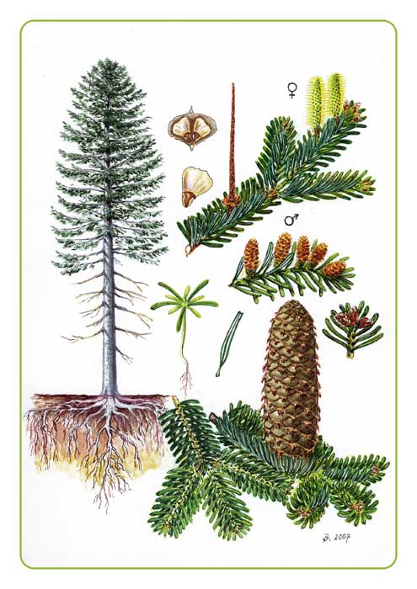
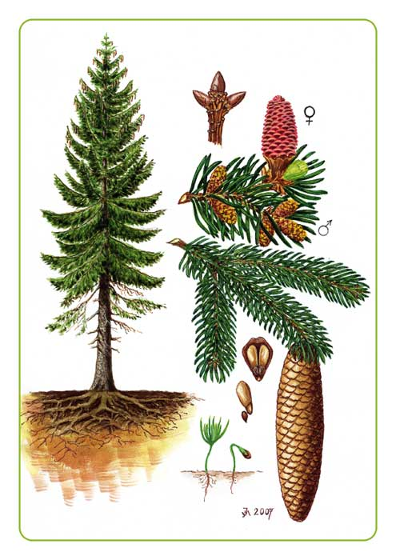
JEHLIČNATÉ STROMY

Slide 9
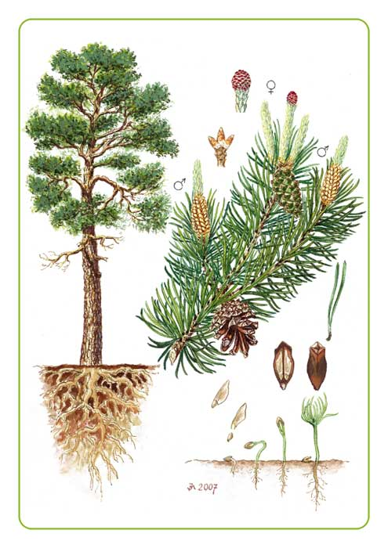
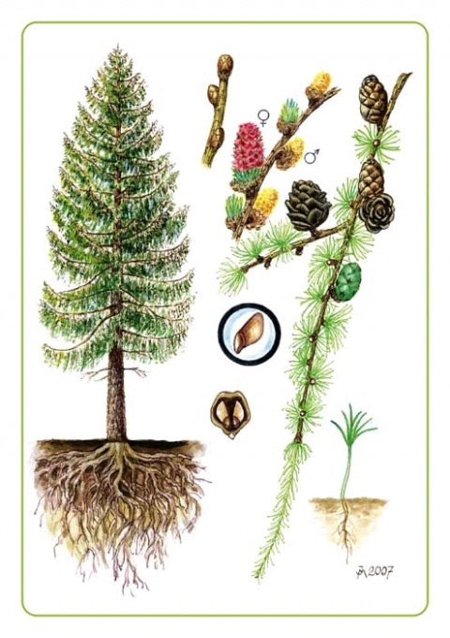
JEHLIČNATÉ STROMY

Slide 10
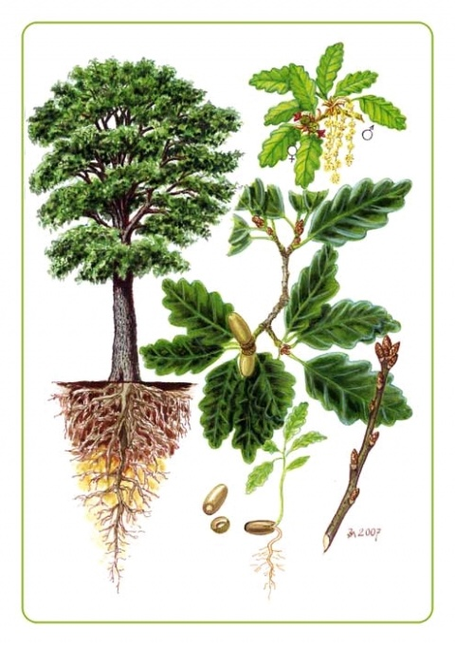
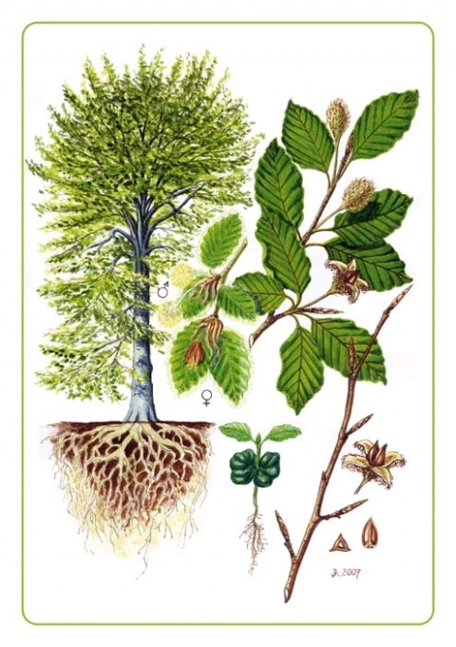
LISTNATÉ STROMY

Slide 11
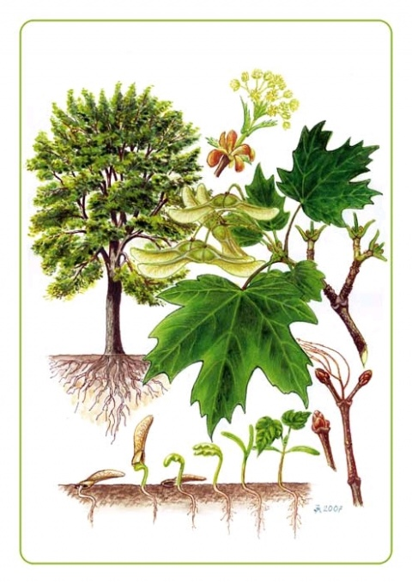

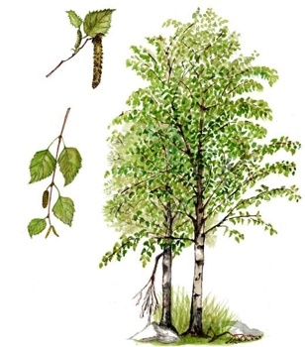
LISTNATÉ STROMY

Slide 12
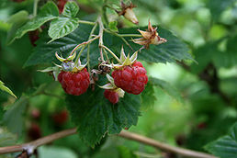
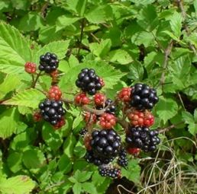
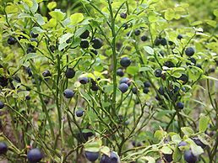
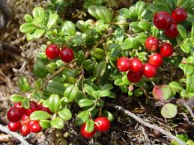
KEŘE

Slide 13
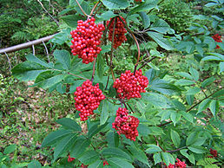
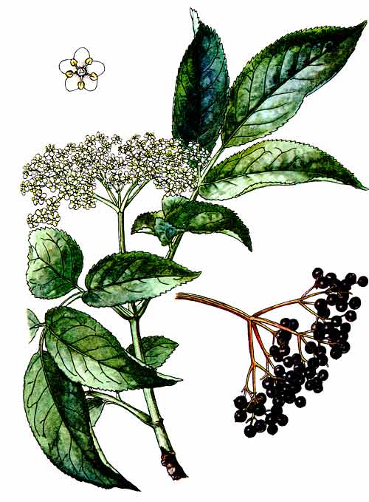
KEŘE
BEZ ČERNÝ
BEZ ČERVENÝ

Slide 14
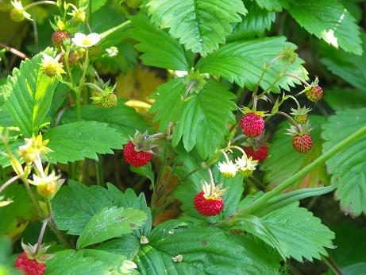
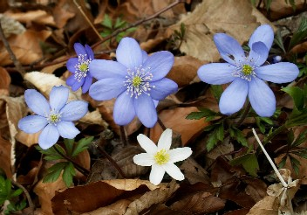
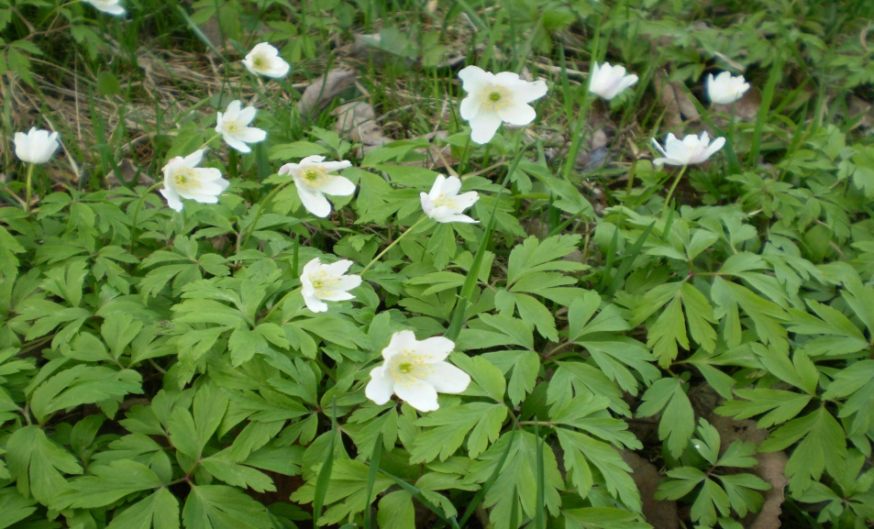
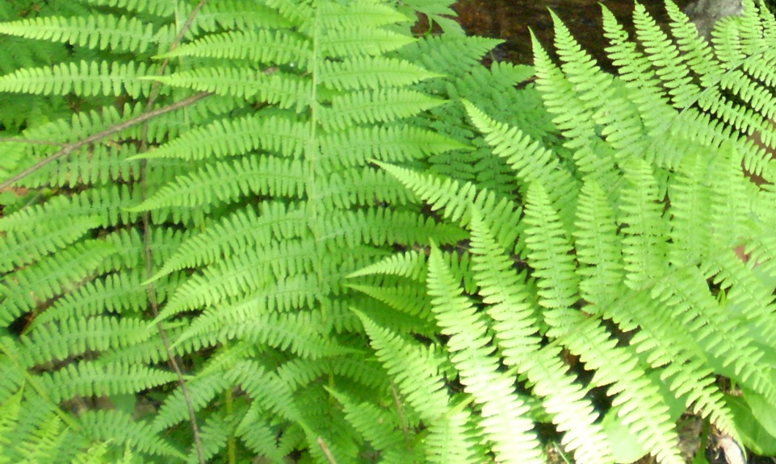
LESNÍ BYLINY

Slide 15
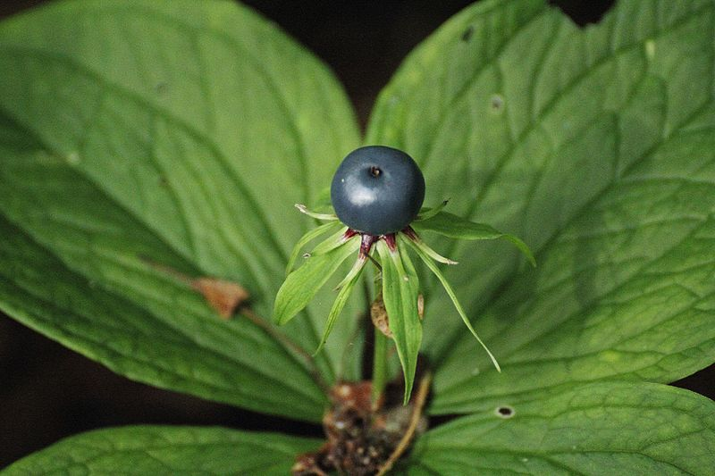
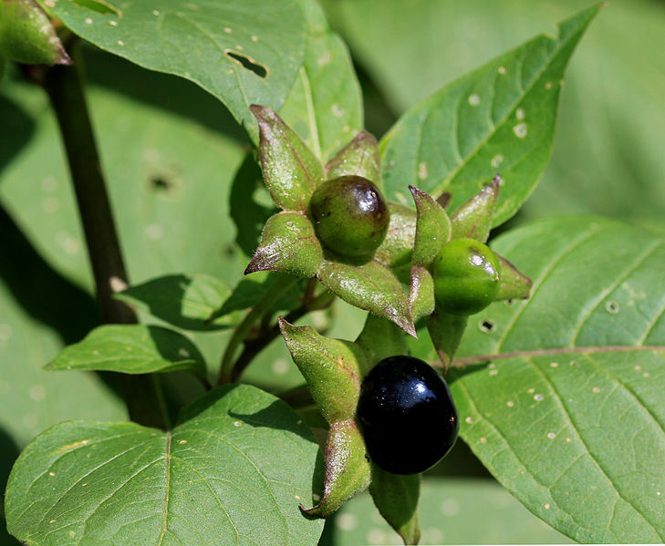
JEDOVATÉ ROSTLINY
VRANÍ OKO
RULÍK ZLOMOCNÝ

Slide 16
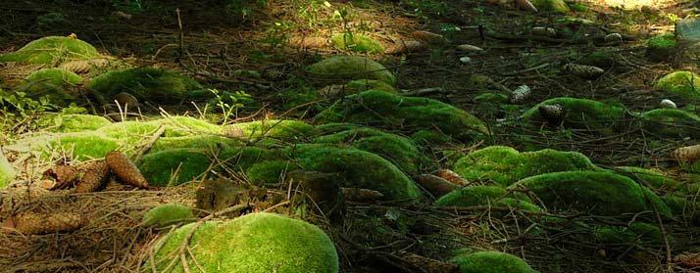
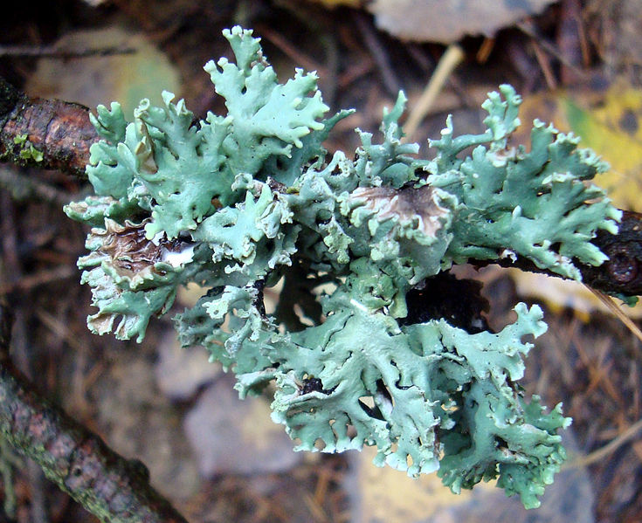
MECHY A LIŠEJNÍKY
MECH
BĚLOMECH SIVÝ
LIŠEJNÍK
TERČOVKA BUBLINATÁ

Slide 17
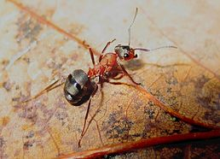
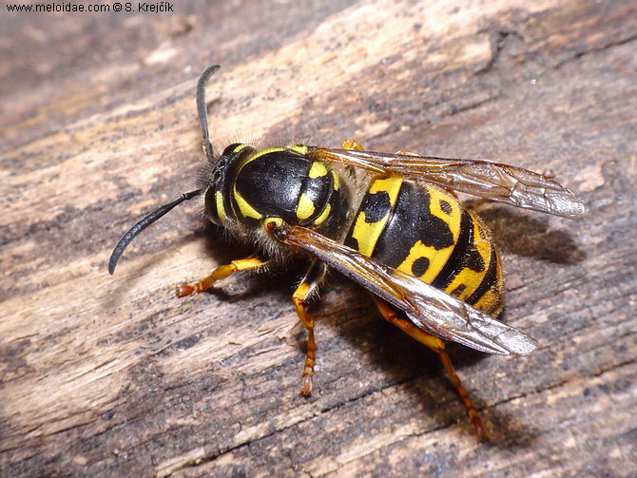
ŽIVOČICHOVÉ LESA
MRAVENEC LESNÍ
VOSA LESNÍ

Slide 18
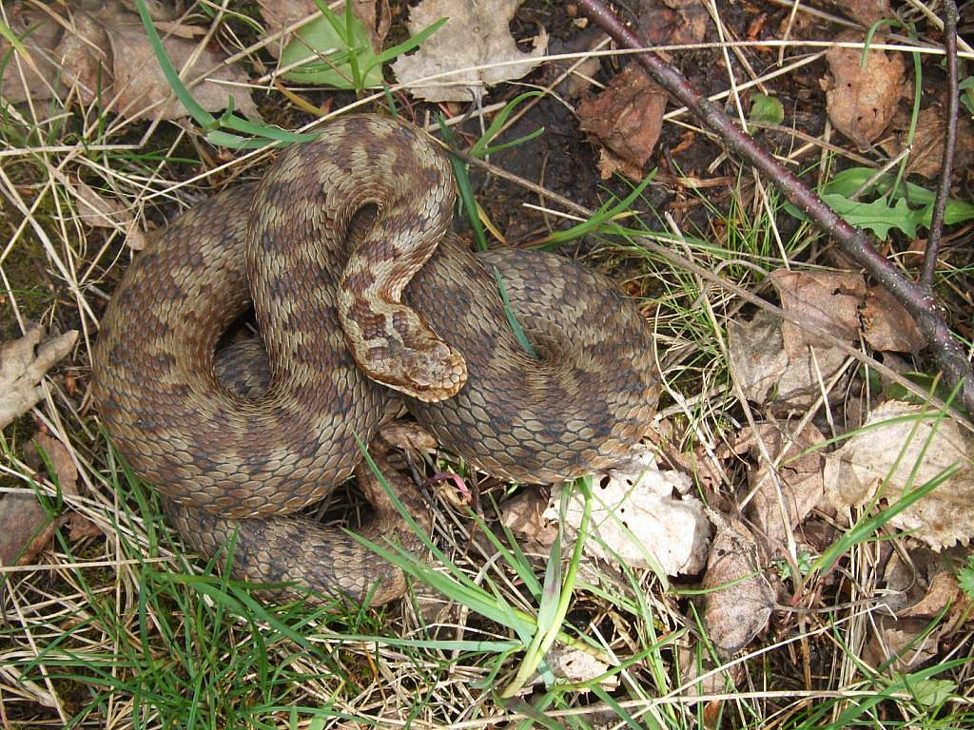
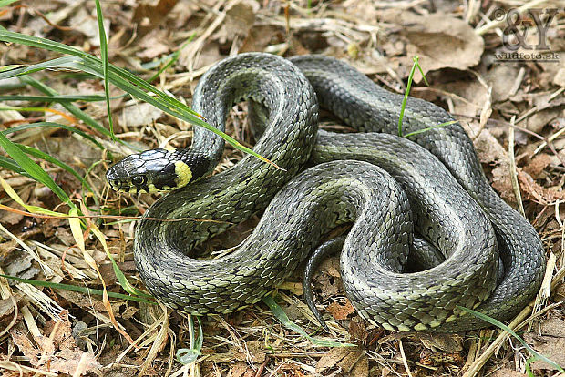
ŽIVOČICHOVÉ LESA
ZMIJE OBECNÁ
UŽOVKA OBOJKOVÁ

Slide 19
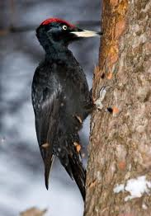
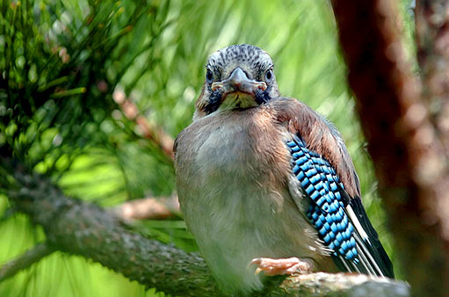
ŽIVOČICHOVÉ LESA
SOJKA OBECNÁ
DATEL ČERNÝ

Slide 20
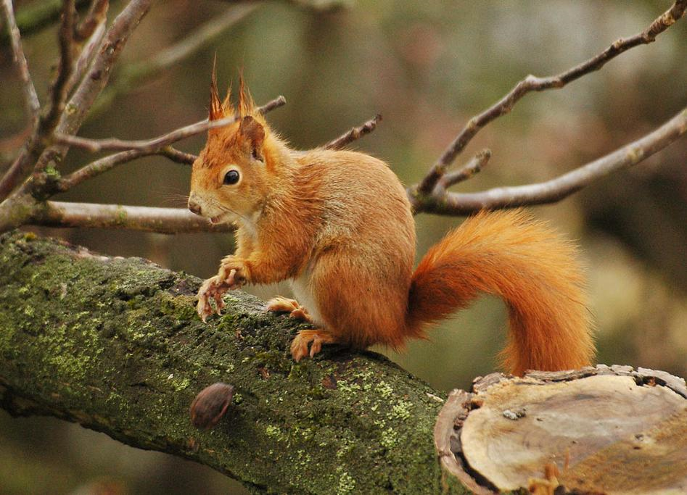
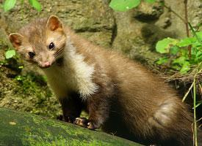
ŽIVOČICHOVÉ LESA
VEVERKA OBECNÁ
KUNA LESNÍ

Slide 21
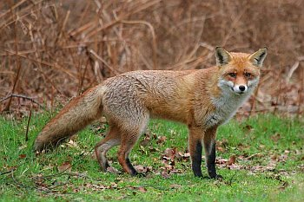
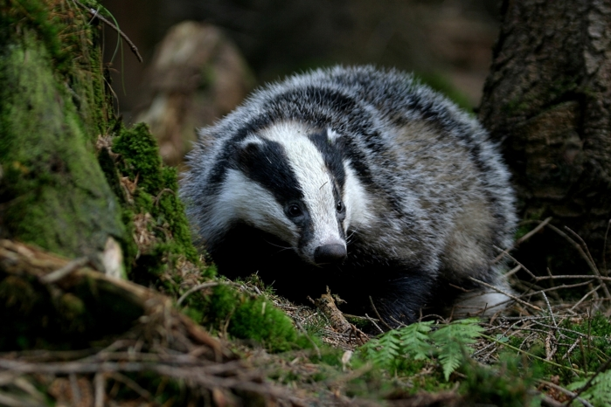
ŽIVOČICHOVÉ LESA
LIŠKA OBECNÁ
JEZEVEC LESNÍ

Slide 22
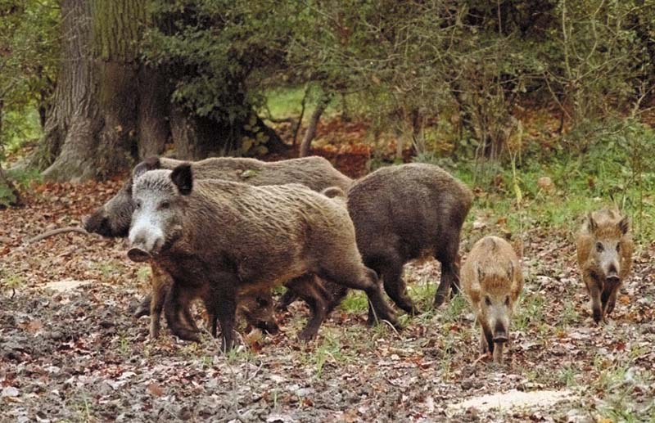
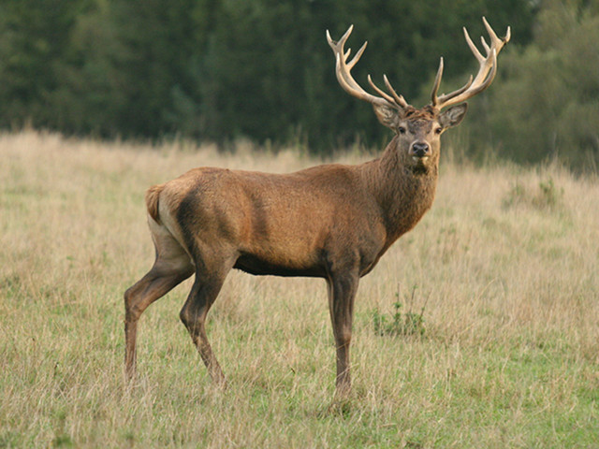
ŽIVOČICHOVÉ LESA
PRASE DIVOKÉ
JELEN EVROPSKÝ

Slide 23
POUŽITÉ ZDROJE
JURČÁK,J. Přírodověda 4.ročník, Oloumouc :
PRODOS, s.r.o., 2003. 72s. ISBN 80-85806-32-0
ŠTIKOVÁ,V. Člověk a jeho svět, přírodověda
pro 4.ročník, 3. vyd. Brno : NOVÁ ŠKOLA, s.r.o.
2011. 80s. ISBN 978-80-7289-297-6
Obrázky čerpány z otevřené galerie
Microsoft Office
Fotografie čerpány z dostupných zdrojů

Slide 24
SMRK ZTEPILÝ, BOROVICE LESNÍ, JEDLE BĚLOKORÁ, MODŘÍN OPADAVÝ
http://www.uduorpitorp.cz/taborove-dovednosti/kempovani-v-prirode/co-kde-roste-i.html
DUB LETNÍ, BUK LESNÍ, JAVOR MLÉČ, BŘÍZA BRADAVIČNATÁ
http://www.uduorpitorp.cz/taborove-dovednosti/kempovani-v-prirode/co-kde-roste-ii.html
MALINÍK
http://cs.wikipedia.org/wiki/Malin%C3%ADk
OSTRUŽINÍK
http://cs.wikipedia.org/wiki/Ostru%C5%BEin%C3%ADk
BRUSNICE BORŮVKA
http://cs.wikipedia.org/wiki/Brusnice_bor%C5%AFvka

Slide 25
BEZ ČERVENÝ
http://www.nasevyziva.cz/sekce-ovoce/clanek-brusnice-brusinka-vaccinium-vitis-idaea-l--308.html
BEZ ČERNÝ
http://www.vseprozdravi.cz/bylinky/cerny-bez.html
BRUSNICE BRUSINKA
http://cs.wikipedia.org/wiki/Bez_%C4%8Derven%C3%BD
JAHODNÍK OBECNÝ
http://www.gymkh.cz/student/Biologie/nemecek/Pozn%C3%A1va%C4%8Dka/Rostliny/
SASANKA HAJNÍ, KAPRAĎ SAMEC – foto vlastní
JATERNÍK PODLÉŠKA
http://hrubanova.blog.denik.cz/c/30322/Jaro-v-romantickem-udoli-Svaty-Jan-pod-Skalou.html

Slide 26
RULÍK ZLOMOCNÝ
http://commons.wikimedia.org/wiki/File:Atropa_belladonna_Prague_2011_2.jpg
VRANÍ OKO
http://commons.wikimedia.org/wiki/File:Paris_quadrifolia,_Ba%C5%BEantnice_u_Loukova.jpg
MECH
http://www.fler.cz/blog/kalendar-sumeni-2013-zari-19010
LIŠEJNÍK
http://commons.wikimedia.org/wiki/File:Ter%C4%8Dovka_bublinat%C3%A1.jpg

Slide 27
MRAVENEC LESNÍ
http://cs.wikipedia.org/wiki/Mravenec_lesn%C3%AD
VOSA LESNÍ
http://martintuma.blog.idnes.cz/c/103856/
ZMIJE OBECNÁ
http://kutnohorsky.denik.cz/galerie/plazi.html?mm=1508110
UŽOVKA OBOJKOVÁ
http://www.nahuby.sk/obrazok_detail.php?obrazok_id=319180
DATEL ČERNÝ
http://oko.yin.cz/31/datlove-lekari-lesu/
SOJKA OBECNÁ
http://www.ireceptar.cz/zvirata/ptaci/sojka-prileta-do-mest/

Slide 28
VEVERKA OBECNÁ
http://ms.gsospg.cz:8180/biologie/ucebnice/zoologie/kmen-strunatci-chordata/podkmen-obratlovci-vertebrata/nadtrida-celistnatci-gnathostomata/skupina-blanati-amniota/trida-savci-mammalia/podtrida-zivorodi-theria/nadrad-placentalove-placentalia-eutheria/rad-hlodavci-rodentia/
KUNA LESNÍ
http://www.atlaszvirat.cz/kuna-2542
JEZEV EC LESNÍ
http://www.lesycr.cz/volny-cas-v-lese/fotogalerie/myslivost/Stranky/default.aspx?path=Fotogalerie%2FJezevec+lesn%C3%AD%2Fjezevec-lesni-01.jpg
PRASE DIVOKÉ
http://www.benateckyctyrlistek.eu/?p=2265
JELEN EVROPSKÝ
http://www.mlvolary.cz/news/nastavajici-podzimni-obdobi-je-velmi-krasne-prave-na-sumave-/

